Slide 1

Регулярные выражения, элементы ввода, валидация данных
www.courses.dp.ua

Slide 2
Немного практики #1

Slide 3
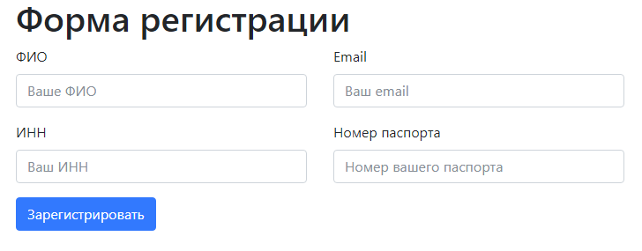
Валидация данных
Воспользуемся заготовкой: ./source/ex01.html
Реализуем вариацию данных в форме
3

Slide 4
Валидация данных
(проверка на корректность)
Валидация данных сводиться к проверке соответствуют ли введённые данные шаблону или нет. Что считать корректным, а что нет – полностью определяет разработчик.
4

Slide 5
Проверка вводимых данных (валидация)
Проверка вводимых данных сводиться к:
1. Заполнено ли поле (выбран ли вариант, для полей выбора)?
2. Соответствуют ли введённые данные шаблону?
5

Slide 6
Регулярные выражения

Slide 7
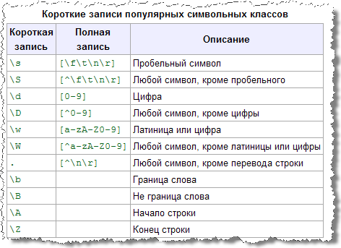
Регулярные выражения
Регулярное выражение – шаблон которым проверяется строка, строка может соответствовать шаблону, а может не соответствовать.
https://ru.wikibooks.org/wiki/Регулярные_выражения
https://uk.wikipedia.org/wiki/Регулярний_вираз
7

Slide 8
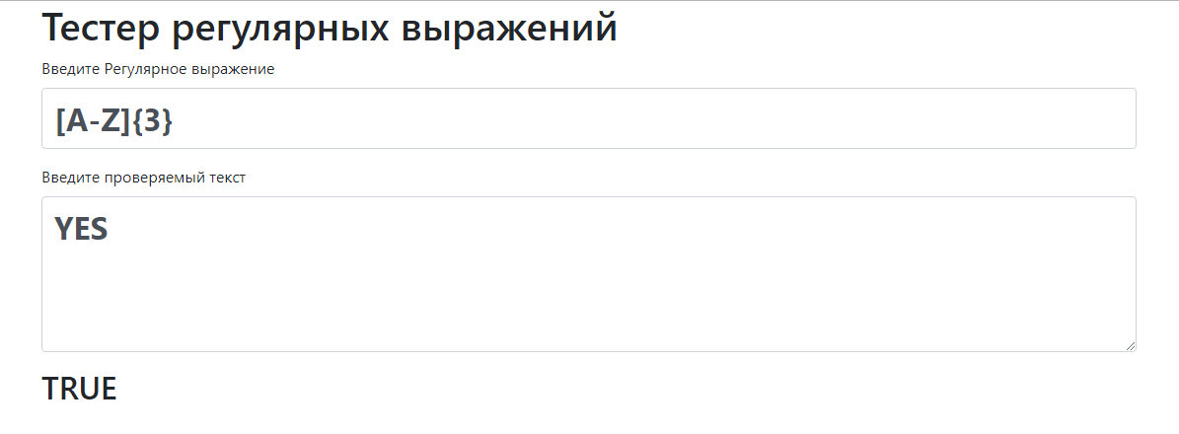
Тестер регулярных выражения
При помощи него мы можем протестировать регулярное выражение перед использованием.
Воспользуйтесь файлом
./source/regexp.html
8

Slide 9
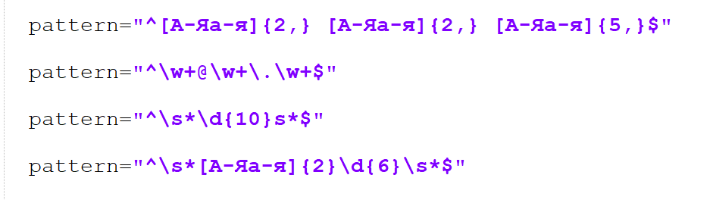
Валидация HTML + Регулярные выражения
Атрибут pattern у элементов ввода позволяет задать шаблон (в виде регулярного выражения) которым браузер будет проверять которые ввёл пользователь. П.С. Более точный шаблон для номера паспорта ^(((?!Э|Ъ|Ы)[А-ЯІЇЄҐ]){2}[0-9]{6}|[0-9]{9})$ атрибут pattern стоит использовать в паре с required
9

Slide 10
Валидация средствами JavaScript

Slide 11
JavaScript, формы и элементы ввода
Для JavaScript’а элементы ввода это текстовые поля. Получить (или установить) информацию из них можно обратившись к свойству value элемента.
Но нам не обязательно проверять значение, мы можем «спросить» браузер считает ли он значение валидным, обратившись к методу .checkValidity() элемента ввода.
11

Slide 12
Алгоритм валидации с JavaScript:
Подписываемся на событие отправки формы (onsubmit) или на клик (onclick) кнопки запускающей отправку данных;
В обработчике событие проверяем данные на соответствие;
Если данные не корректны сообщаем об это пользователю и отменяет отправку данных (Для этого достаточно вызвать метод .preventDefault() у объекта с информацией о событии);
Если данные корректны, запускаем процесс отправки данных вызвав метод .submit() для формы.
12

Slide 13
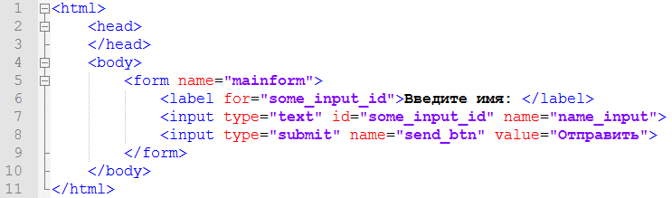
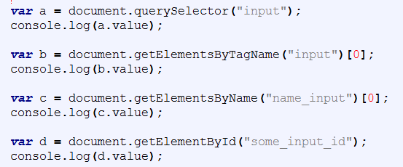
Доступ к формам и элементам ввода из JavaScript
Все известные методы обращения к элементу работают!
13

Slide 14
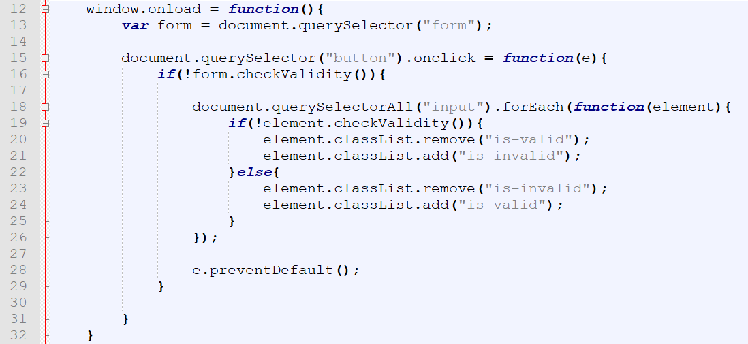
Валидация данных средствами JavaScript + HTML
14

Slide 15
Работа с регулярными выражениями в JavaScript

Slide 16
Регулярные выражения в JavaScript
RegExp.test(string)
String.match(RegExp)
String.search(RegExp)
String.replace(RegExp, Function)
Методы строк и методы объекта RegExp которые нам могут пригодиться.
https://learn.javascript.ru/regexp-methods
16

Slide 17
Немного практики #2

Slide 18
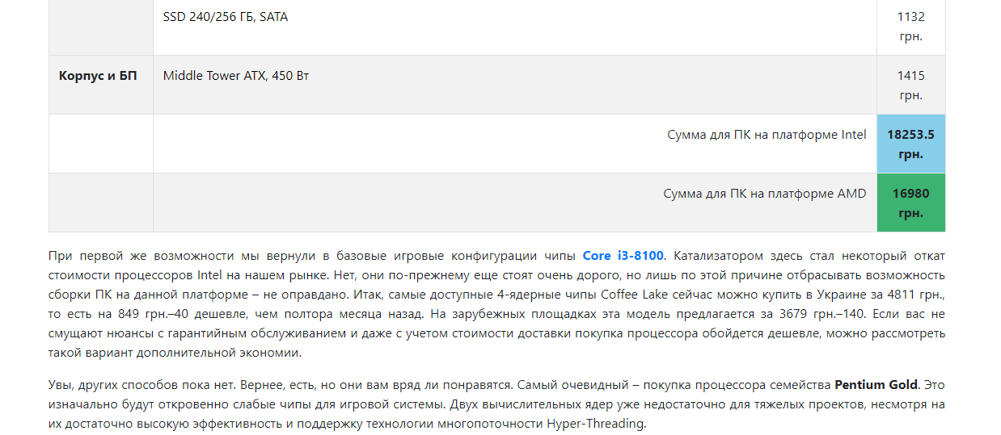
Регулярные выражения на практике
Воспользуемся заготовкой: ./source/ex02.html
Реализуем замену всех долларовых цен на гривневые (с пересчётом)
18

Slide 19
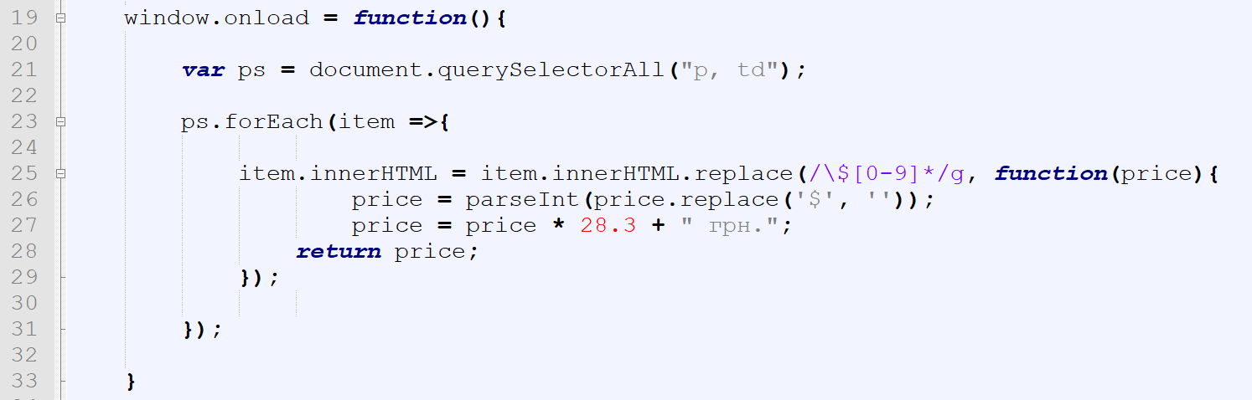
Регулярные выражения на практике
Воспользуемся заготовкой: ./source/ex02.html
Реализуем замену всех долларовых цен на гривневые (с пересчётом)
19

Slide 20
События элементов ввода onInput и onChange

Slide 21
Событие элементов ввода: onInput и onChange
События onInput и onChange отвечают за моменты когда ввод данных в элементу осуществляется, т.е. в процессе ввода. Но есть один ньюанс, onInput срабатывает при каждом изменении данных в элементе ввода, а onChange только когда пользователь закончит ввод данных в элемент.
21

Slide 22
Немного практики #3

Slide 23
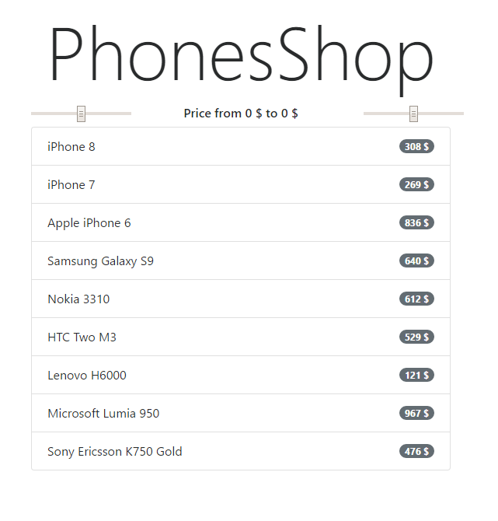
Динамическая фильтрация данных
Необходимо сделать установку диапазона цен при помощи слайдеров, при этом в динамике скрывать те товары которые не входят в выбранный диапазон.
Воспользуемся заготовкой:
./source/ex03.html
23

Slide 24
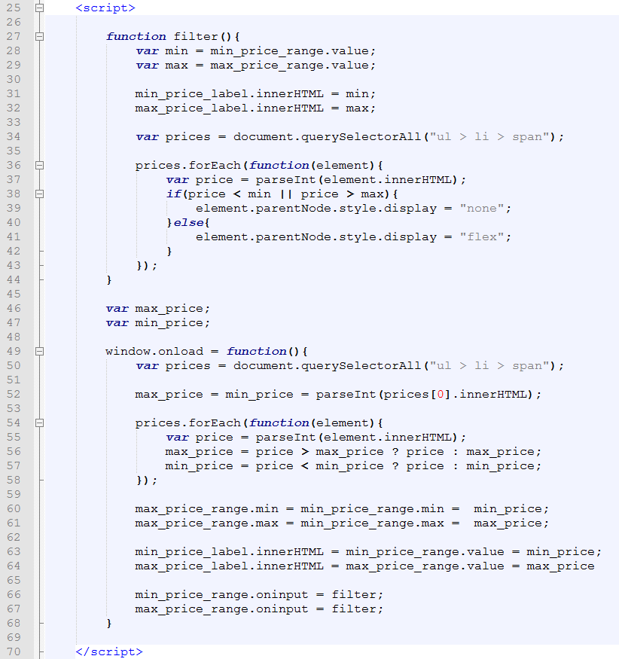

Динамическая фильтрация данных
Необходимо сделать установку диапазона цен при помощи слайдеров, при этом в динамике скрывать те товары которые не входят в выбранный диапазон.
24

Slide 25
Немного практики #4

Slide 26
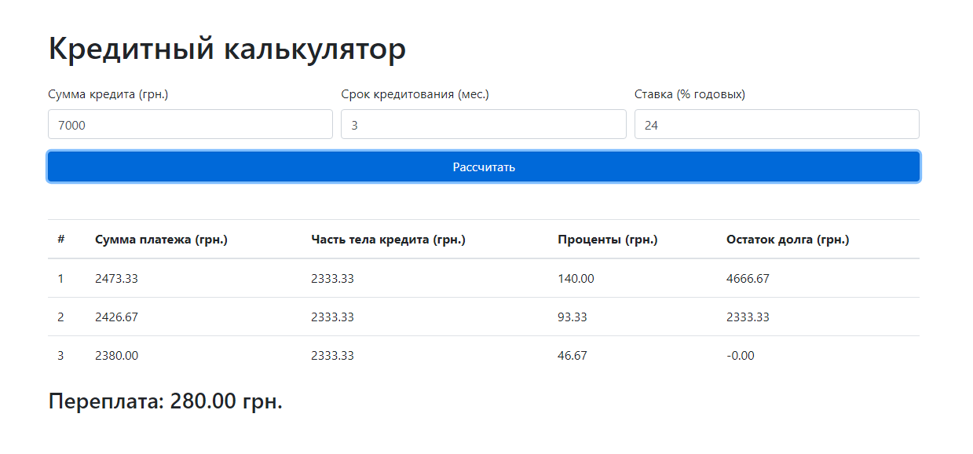
Кредитный калькулятор 3.0
Воспользуемся заготовкой:
./source/ex04.html
Реализуем кредитный калькулятор, который будет получать данные для расчёта из элементов ввода, и выводить план погашения кредита в разметку. Используем алгоритм классической схемы погашения.
26

Slide 27
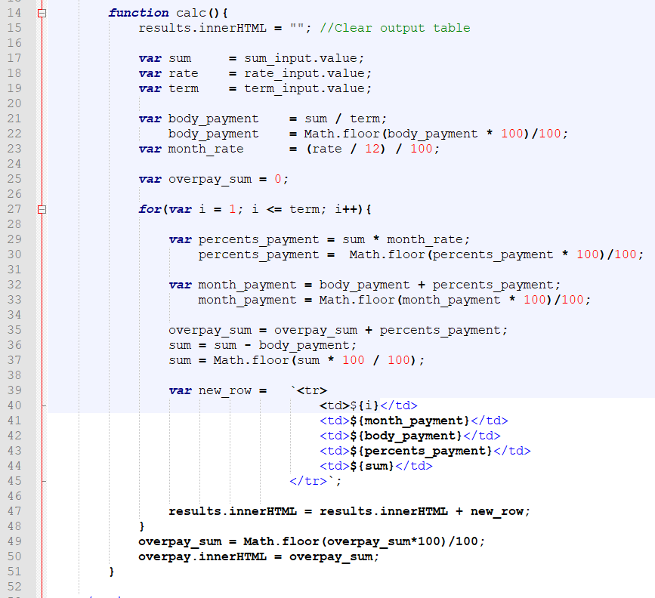
Кредитный калькулятор 3.0
27

Slide 28
Домашнее задание #H.1

Slide 29
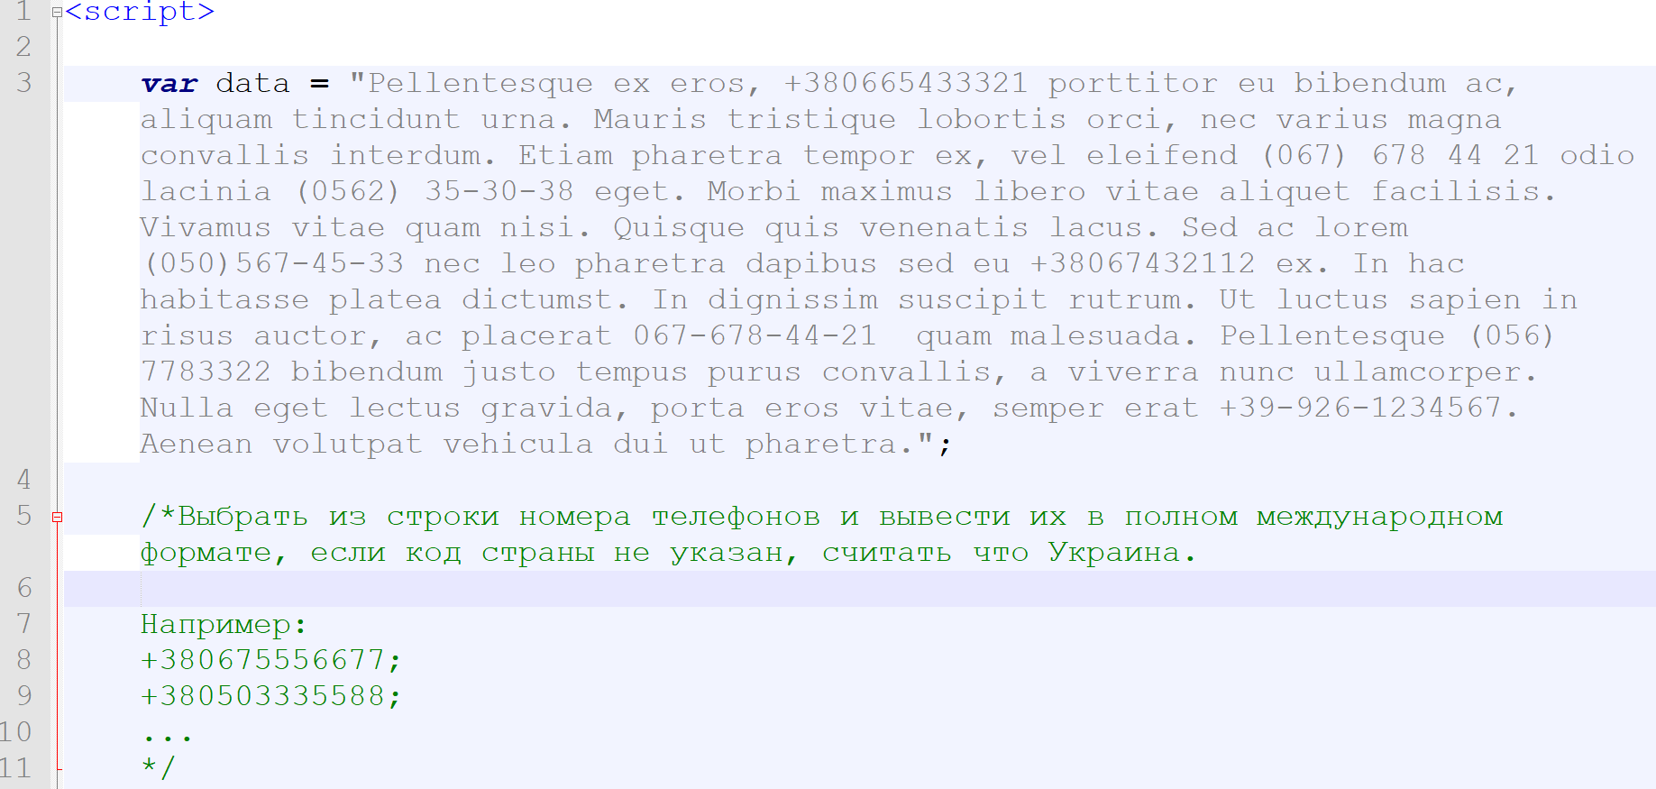
#H.1 Поиск текстовых фрагментов
Воспользуйтесь заготовкой:
./homework/hw_h1.html
Задача: выбрать все телефоны из строки и вывести их список в консоль в международном формате.
29

Slide 30
Домашнее задание #H.2

Slide 31
#H.2 Динамическая фильтрация данных
В нашем примере у пользователя есть возможность при помощи левого ползунка выбрать цену большую чем в этот момент выбрано в правом ползунке. Исправьте это.
Воспользуйтесь заготовкой:
./homework/hw_h2.html
31

